Slide 1


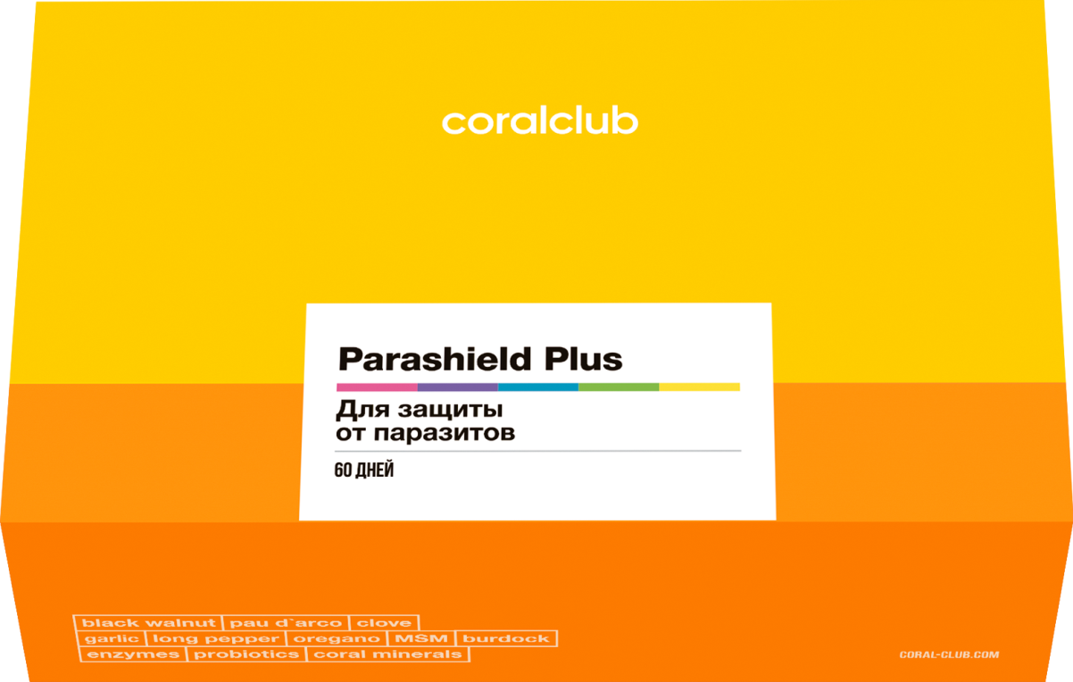

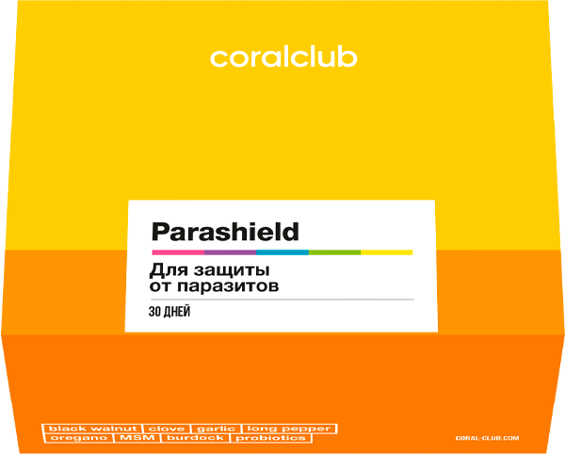

Parashield
и Parashield
Plus
для защиты
от паразитов

Slide 2


19,5%
заражены
В МИРЕ БОЛЕЕ
1,5 МЛРД ЧЕЛОВЕК
ЗАРАЖЕНЫ
ГЕЛЬМИНТАМИ
7,53 млрд
население земли
Notes:
По данным Всемирной организации здравоохранения:
— в мире более 1,5 млрд человек заражены геогельминтами, возбудители которых передаются через воду, почву, растения, овощи и фрукты (https://www.who.int/news-room/fact-sheets/detail/soil-transmitted-helminth-infections. Данные на март 2019 года.)
Это каждый пятый житель земного шара.
— На территории России регистрируется около 2 млн случаев различных гельминтозов. Чаще всего гельминтами страдают дети (1 270 чел. на 100 тыс. населения в 2014 году).
— По данным медицинской статистики, в Украине ежегодно регистрируется 300–400 тысяч случаев гельминтозов, из них 80% – среди детей.**
— В Республике Казахстан в 2015 году было зарегистрировано около 17 500 случаев гельминтозов (443 чел на 100 тыс. населения). **
Истинная зараженность населения в несколько раз выше из-за зачастую бессимптомного течения болезни!

Slide 3
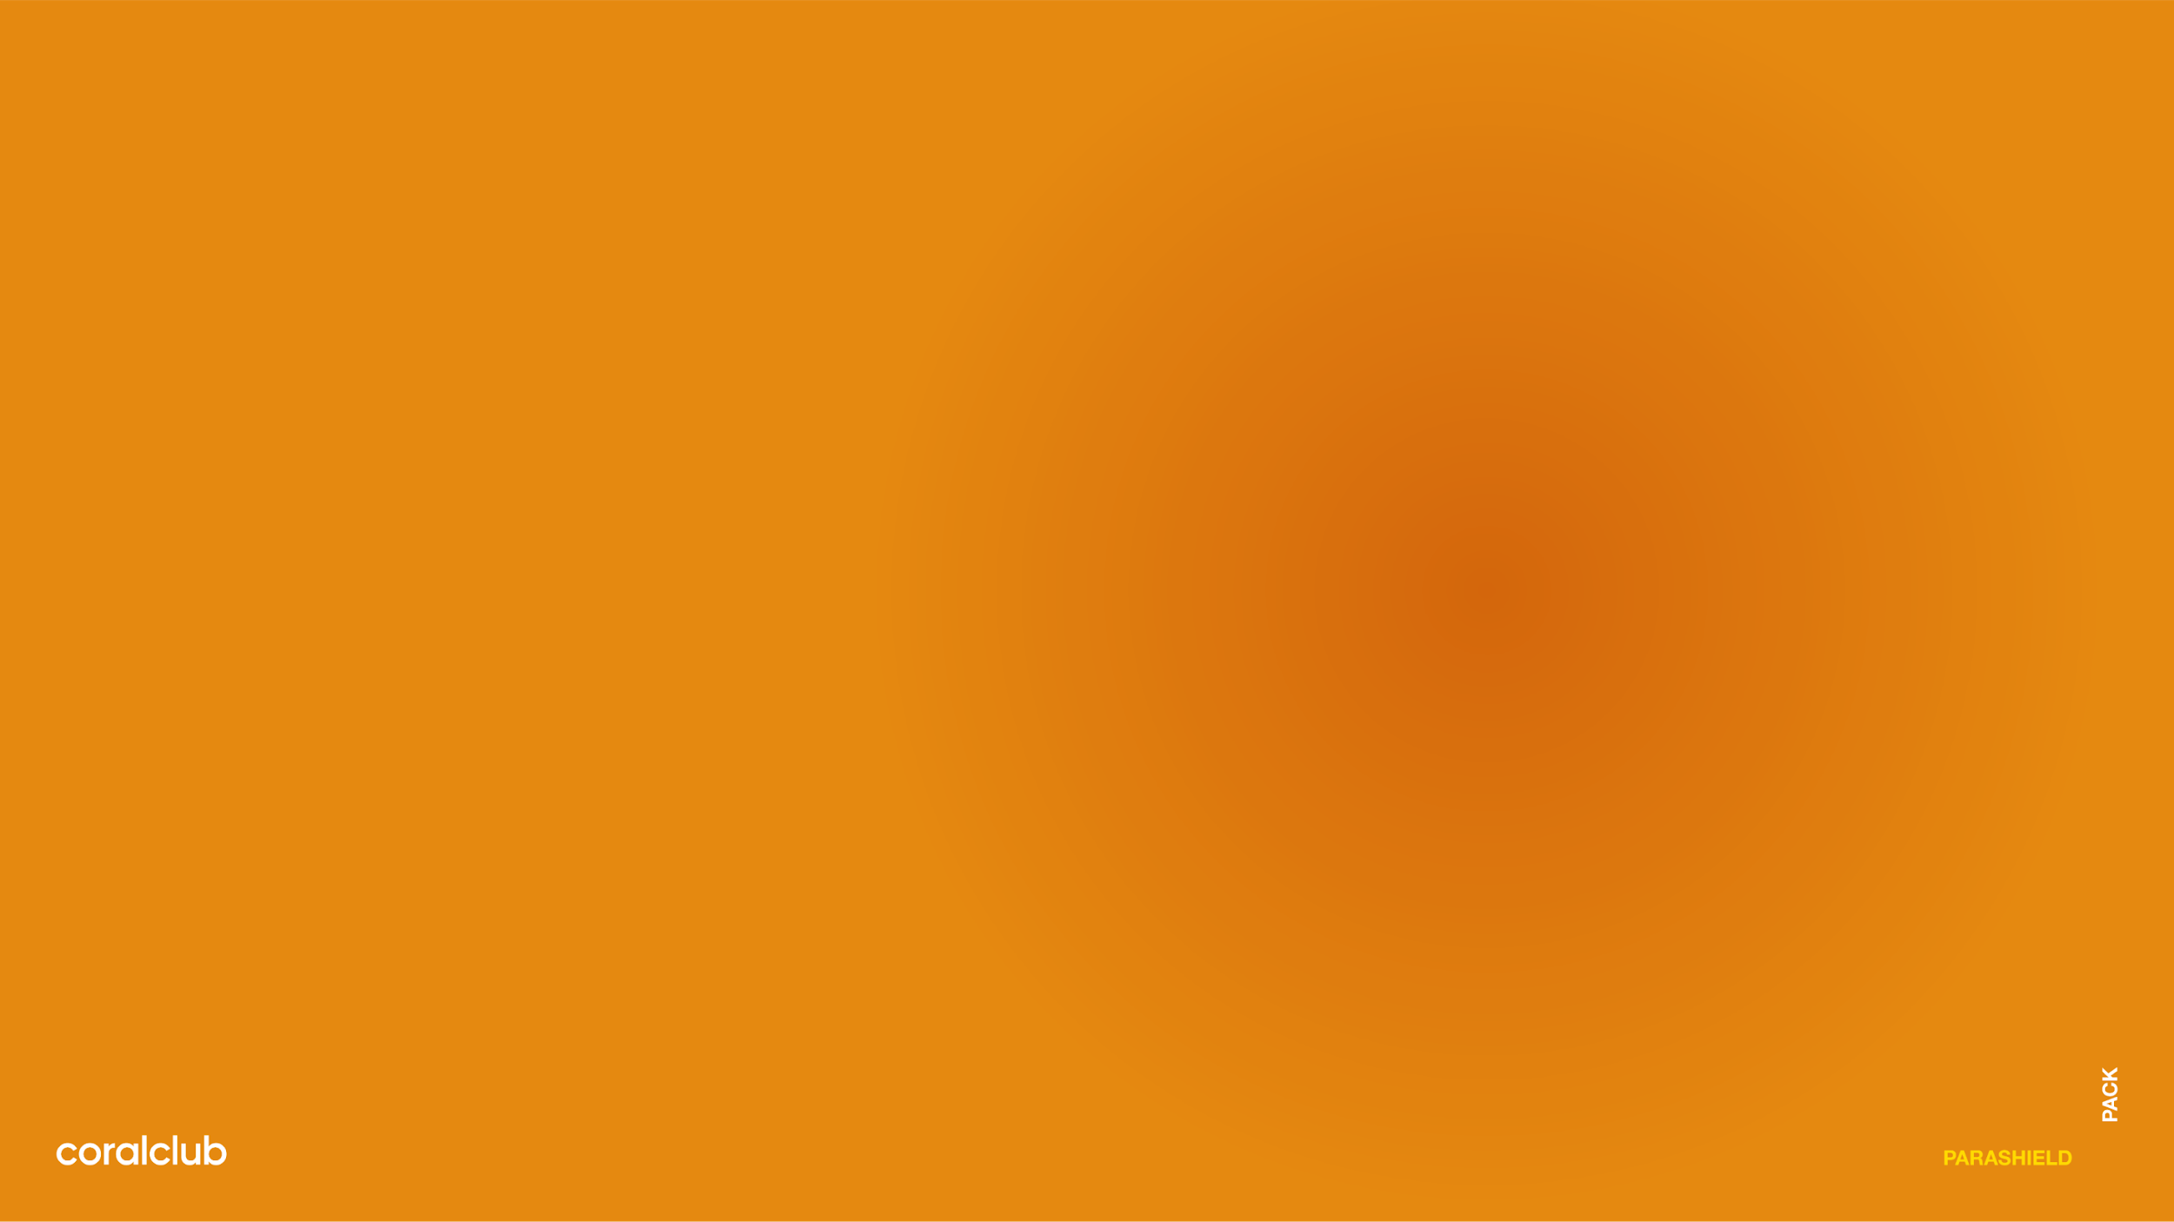
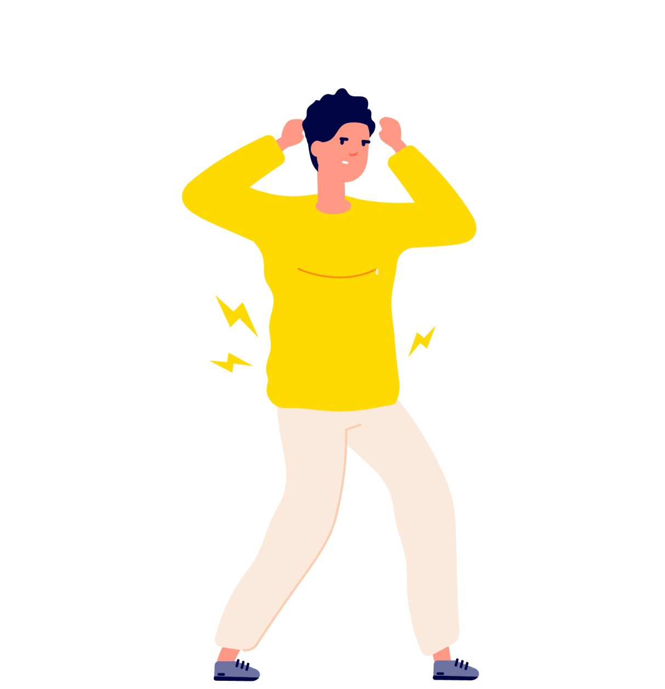
ВНАЧАЛЕ МЫ МОЖЕМ
НЕ ЗАМЕЧАТЬ
ПРОБЛЕМУ
Паразитарные инфекции маскируются под известные болезни.
Они часто не имеют специфических симптомов, поэтому распознать
их непросто.

Slide 4
ОБРАТИТЕ ВНИМАНИЕ
НА СИМПТОМЫ:
недомогание,
слабость, утомляемость
аллергия (сыпь
на коже, кашель, приступы астмы)
храп или скрежет
зубами во сне
бессонница
сниженный или повышенный
аппетит
тошнота, рвота
без отравления,
боли в животе
зуд в области
анального отверстия
(часто при острицах)
бессимптомное
повышение
температуры
потеря веса
при хорошем
аппетите
боли в мышцах
и суставах
без нагрузок
воспаленные
или увеличенные
лимфоузлы
диарея
или запоры

Slide 5

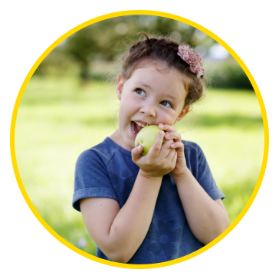
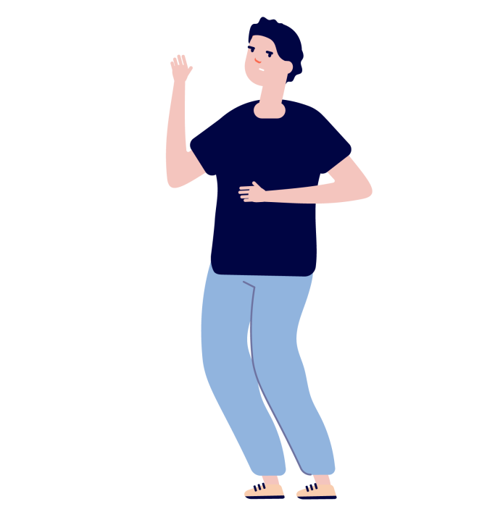
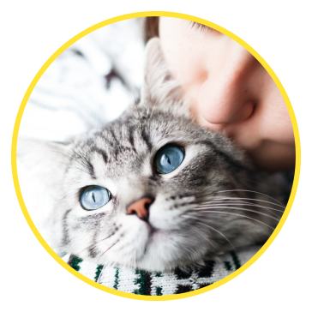

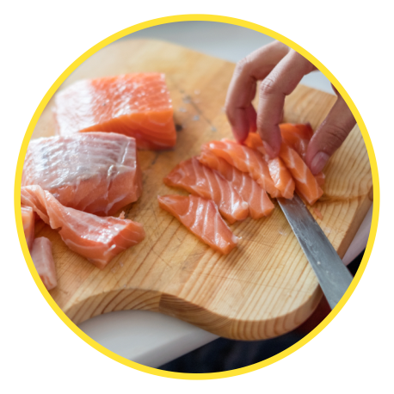
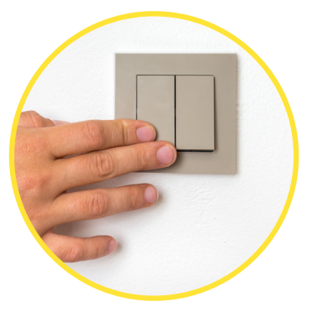

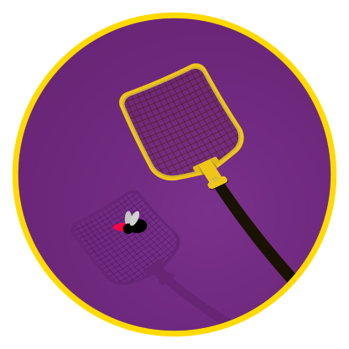
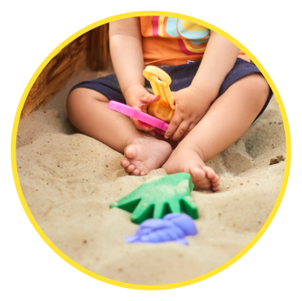
ИСТОЧНИКАМИ ГЕЛЬМИНТОВ
МОГУТ БЫТЬ
немытые овощи
и фрукты
домашние
животные
неочищенная вода
кухня
выключатели
и дверные ручки
детские площадки
общественный
транспорт
насекомые
Notes:
Как паразиты попадают в организм?
Грязные руки. Заразиться можно не только через свои грязные руки, но и через руки продавцов, работников сферы общественного питания.
Общественные места — поручни в транспорте, ручки дверей, номерки в театрах и ресторанах.
Деньги — «кладезь» паразитов и их личинок.
Зараженные продукты питания — плохо вымытые фрукты, овощи, зелень, недожаренные, недоваренные или сырые мясо и рыба, неправильно приготовленная икра.
Насекомые. Кровососущие насекомые, укусившие больной организм, могут передать при укусе личинки глистов. Мухи на своих лапках и хоботке переносят яйца глистов на продукты питания.
Открытые водоемы. При купании личинка паразита проникает через кожу или слизистые оболочки, вода с личинками может случайно попасть в рот.
Некипяченая вода — цисты лямблий обнаруживаются в хлорированной воде из-под крана.
Домашние животные. Шерсть животных — это переносчик яиц глистов. Яйца остриц, упавшие с шерсти, сохраняют жизнеспособность до 6 месяцев и через пыль, игрушки, ковры, нательное и постельное белье, руки попадают в пищевой тракт.
Собака через влажное дыхание рассеивает яйца на расстояние до 5 метров (кошка — до 3 метров). Фекалии, содержащие яйца глистов, высыхая, разносятся ветром, и все это мы вдыхаем вместе с пылью! На открытых продуктах, которые продаются с лотков на улице (например, развесное печенье), в ветреный день можно обнаружить яйца нескольких видов паразитов!

Slide 6
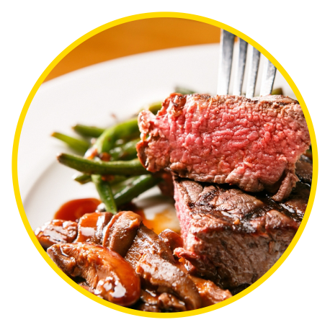
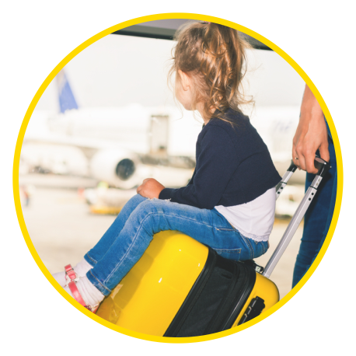
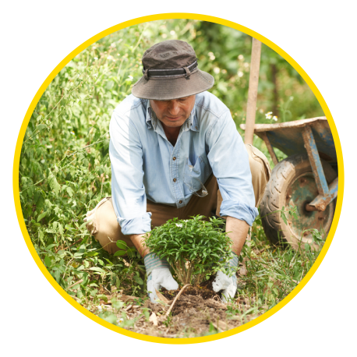
ПАРАЗИТАМИ МОЖЕТ ЗАРАЗИТЬСЯ ПРАКТИЧЕСКИ ЛЮБОЙ ЧЕЛОВЕК
ПРИВЫЧКИ ПИТАНИЯ
(стейки с кровью, суши, тунец, селедка, соленое сало, вяленая рыба и мясо)
ЛЮБОВЬ
К ПУТЕШЕСТВИЯМ
ОБРАЗ ЖИЗНИ (походы, дачные работы)

Slide 7






РИСК ЗАРАЖЕНИЯ
УВЕЛИЧИВАЕТСЯ ПРИ:
сниженном
иммунитете
пониженной кислотности желудка
нарушении функции желчного пузыря
неправильном
питании
нарушении микрофлоры кишечника
нарушении активности ферментов (ферментопатии)

Slide 8
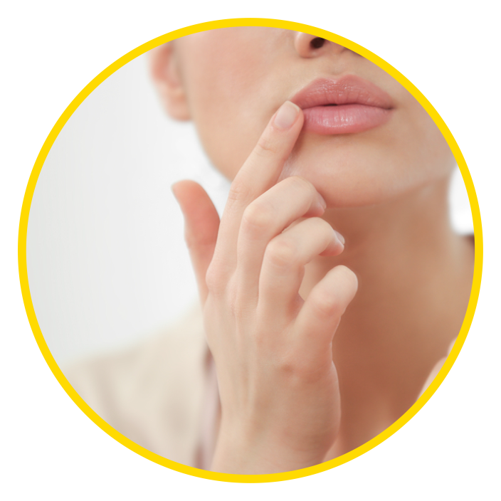
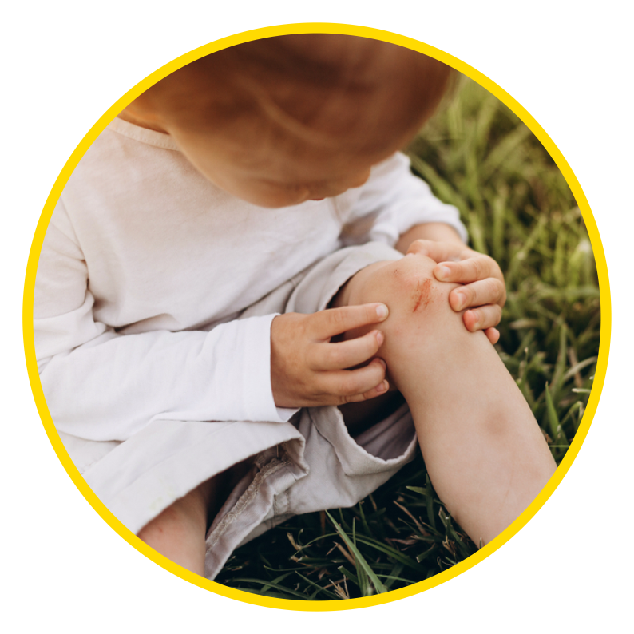
В РЕЗУЛЬТАТЕ В ОРГАНИЗМ
МОГУТ ЛЕГКО ПОПАСТЬ ПАРАЗИТЫ
через полость рта, раны
или порезы
ПАРАЗИТЫ — ОРГАНИЗМЫ, КОТОРЫЕ ЖИВУТ НА ПОВЕРХНОСТИ ИЛИ ВНУТРИ ДРУГОГО ОРГАНИЗМА (ХОЗЯИНА) ЗА СЧЕТ ЕГО ПИТАТЕЛЬНЫХ ВЕЩЕСТВ.
Notes:
ПАРАЗИТЫ (para - около; sitos - питание) — дословно обозначает того, кто питается за счет другого или других. Это организмы, которые живут на поверхности или внутри другого организма (хозяина), питаются соками, тканями тела или пищей, находящейся в пищеварительном тракте животных или человека. Хозяин не извлекает никакой пользы из такого сожительства, ткани его тела повреждаются, наступает общее истощение.

Slide 9


КАК ПАРАЗИТЫ ДЕЙСТВУЮТ
В ОРГАНИЗМЕ ЧЕЛОВЕКА
ПРОНИКАЮТ
В ВИДЕ ЯИЦ
РАСПРОСТРАНЯЮТСЯ
ПО ОРГАНИЗМУ
РАЗМНОЖАЮТСЯ
Повреждают ткани,
прикрепляются
к стенкам кишечника
Вылупляются личинки,
попадают в кровоток
Кровь разносит личинки, паразиты оседают в органах
Слабость
Раздражительность
Перепады настроения
Рассеянность
Головные боли
Высыпания на коже
Нерегулярный стул
Боли в животе

Slide 10


КАК ПАРАЗИТЫ ДЕЙСТВУЮТ
В ОРГАНИЗМЕ ЧЕЛОВЕКА
ОТРАВЛЯЮТ
ОРГАНИЗМ
ПИТАЮТСЯ
полезными питательными
веществами организма хозяина
токсичными продуктами, которые выделяют в процессе жизнедеятельности
Аллергия
Инфекции
Бессонница
Интоксикация
Сбой работы органов

Slide 11
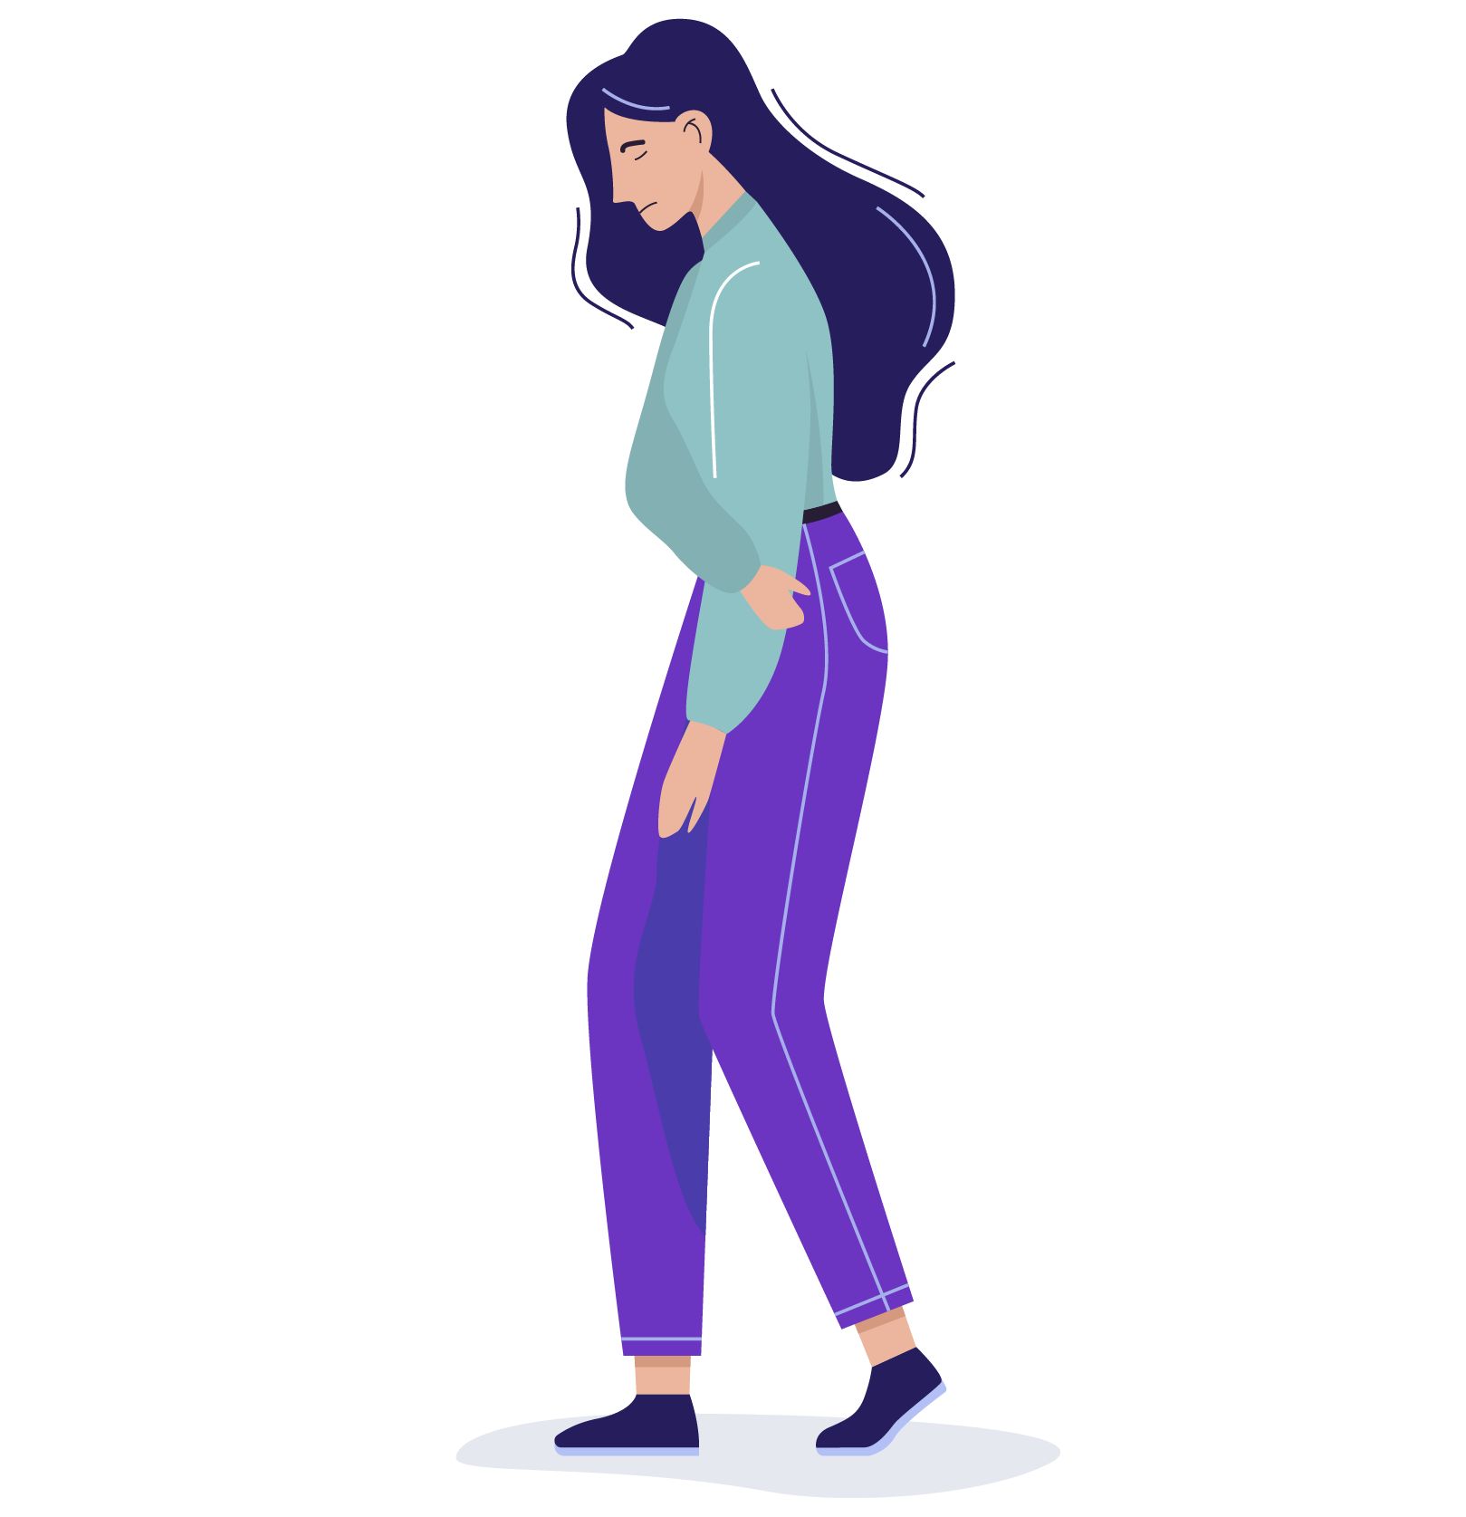
ПОСЛЕДСТВИЯ ДЛЯ ОРГАНИЗМА
Личинки паразитов могут разноситься с кровью по всему
организму и вызывать:
- пневмонию
- бронхоспазм
- гнойные плевриты
- перитонит
- непроходимость кишечника
- нарушение микрофлоры
- ослабление
иммунитета
- панкреатит
- абсцессы печени
- накопление токсинов
- холецистит
- пороки развития
плода

Slide 12
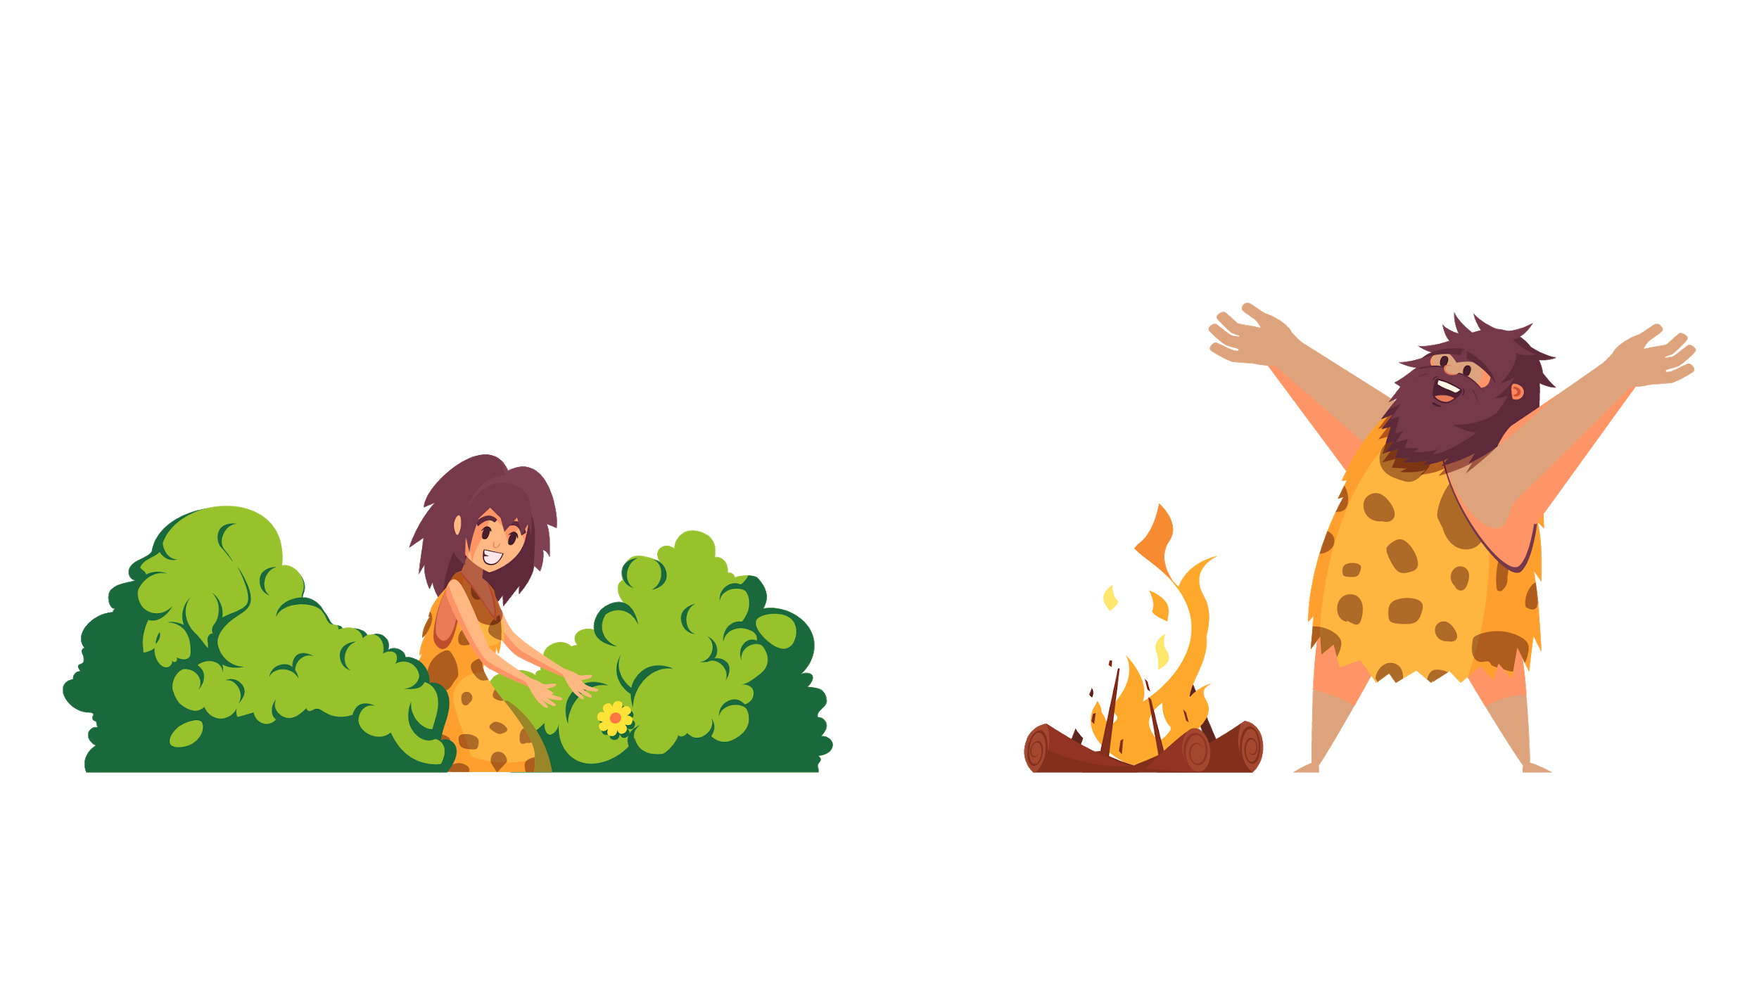
ПАРАЗИТЫ БЫЛИ
ИЗВЕСТНЫ С ДРЕВНОСТИ
Человек всегда жил по соседству
с паразитами и научился бороться
с ними с помощью растений.
Notes:
Самые ранние из найденных останков паразитов обнаружены в северном Чили и датируются приблизительно 5900 годом до н. э
Паразиты были известны с древности. Они упоминаются в трудах Гиппократа (460-375 гг. до н.э.) и Аристотеля (384-322 гг. до н.э.), Авиценны и других древних авторов. Аристотель приводил данные об аскаридах, тениях, острицах, цистицеркозе свиней. Гиппократ впервые предложил термин «helmins», откуда произошло слово «гельминт». Ибн Сина (Авиценна) описал патологию у животных при гельминтозах и предложил средства для их лечения.
Изобретение в XVII столетии голландским исследователем А. Левенгуком микроскопа открыло новую эру в истории биологии и положило начало микробиологии и детальному изучению микроорганизмов, в том числе паразитов.
Ученые стали искать новые методы борьбы с паразитами и применять на практике наиболее успешные из них.

Slide 13
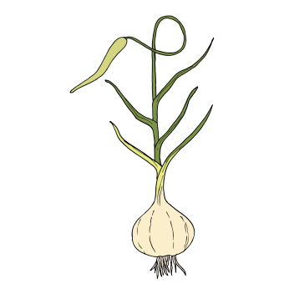
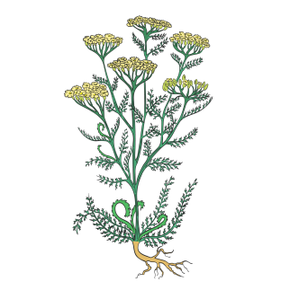

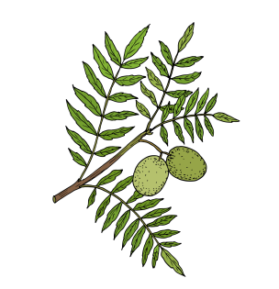


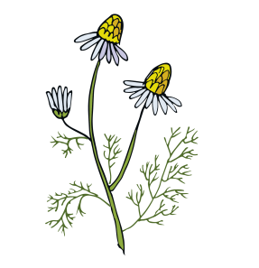
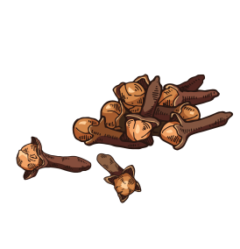

ФИТОПОДХОД КАК МЕТОД БОРЬБЫ
И ПРОФИЛАКТИКИ
Современный фитоподход к борьбе с паразитами основан
на использовании экстрактов растений, что позволяет:
увеличить концентрацию активных компонентов;
повысить эффективность воздействия фитокомплекса.
алтей
душица
черный орех
тимьян
чеснок
шалфей
тысячелистник
ромашка
гвоздика
Notes:
Ученые на протяжении тысячелетий искали способы борьбы против паразитов и экспериментировали с различными растениями, полагая, что если природа создала паразитов, значит, она должна была позаботиться и о защите от них.
В результате путем проб и ошибок были отобраны наиболее эффективные растения. Было выяснено, что противоглистная активность частей одного и того же растения (корни, бутоны, плоды, листья, скорлупа) может быть разной.

Slide 14
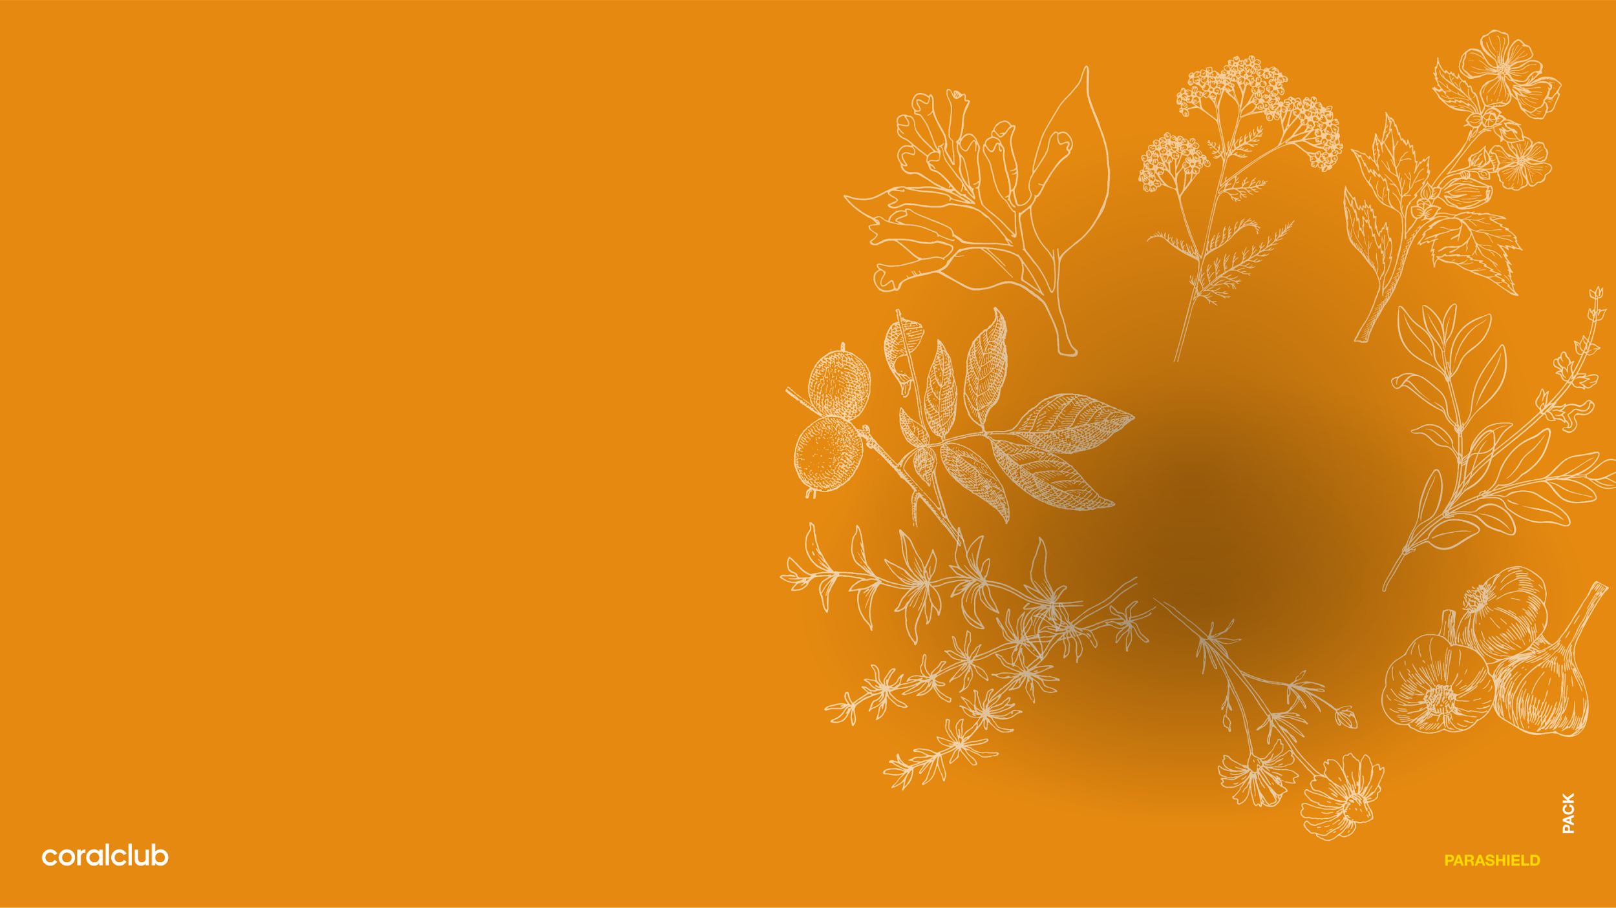

КОМПЛЕКСНОЕ РЕШЕНИЕ
ДЛЯ ЗАЩИТЫ ОТ ПАРАЗИТОВ
В ОДНОЙ КОРОБКЕ
защита от паразитов;
очищение организма;
восстановление микрофлоры кишечника;
укрепление иммунитета;

Slide 15


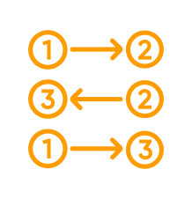

ИЗБАВЬТЕСЬ ОТ ЛИШНЕГО
С PARASHIELD
5 продуктов: ПараФайт,
Корал Бурдок Рут, МСМ,
Супер-Флора, Корал-Майн
30 дней
компоненты природного происхождения: растительные экстракты, пробиотики, органическая сера, минеральные соли
четкая схема
приема

Slide 16






СИНЕРГИЯ КОМПОНЕНТОВ
И КОМПЛЕКСНЫЙ ПОДХОД
МСМ
защищает
от аутоиммунных
реакций
ПАРАФАЙТ
нейтрализует
и выводит паразитов
СУПЕРФЛОРА
восстанавливает
здоровую микрофлору
КОРАЛ БУРДОК РУТ
очищает организм
от токсинов
КОРАЛ-МАЙН
ускоряет выведение токсинов
Notes:
Гельминты оказывают токсическое влияние на организм хозяина, меняют биоценоз кишечника (снижается pH, уменьшается количество лакто-и бифидобактерий, увеличивается численность патогенной микрофлоры), ослабляют иммунитет. Эти последствия паразитарного заболевания необходимо устранять: сорбировать и выводить токсины, увеличивать численность полезной микрофлоры. Иначе противопаразитарный курс нельзя назвать завершенным.
Противопаразитарный курс может вызвать всплеск аллергии из-за интоксикации останками паразитов и продуктами их жизнедеятельности.

Slide 17
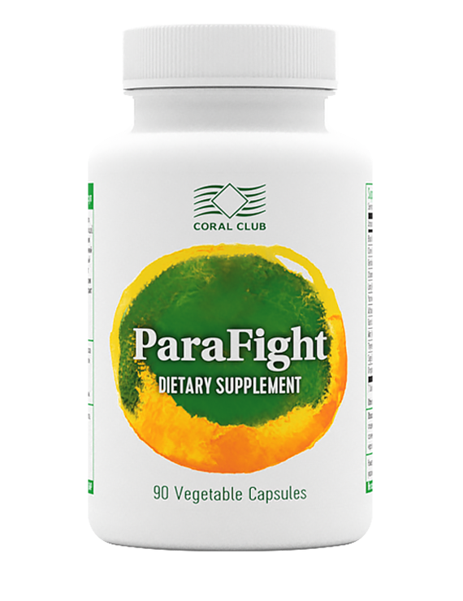
ПАРАФАЙТ
ВЫВОДИТ ПАРАЗИТОВ
экстракты 12 растений-антигельминтиков;
комплексное противопаразитарное действие;
помогает выводить токсины;
способствует восстановлению слизистой кишечника.
Notes:
Противопаразитарный комплекс широкого спектра действия на основе 12 растительных экстрактов-антигельминтиков. Защищает слизистую оболочку кишечника и способствует детоксикации организма.
ЭКСТРАКТ ЛИСТЬЕВ ЧЕРНОГО ОРЕХА
Биоактивные вещества экстракта — танины и горькие гликозиды — действуют на половозрелые особи глистов и их личинки. Воздействует также на лямблии, плазмодии, грибы рода Candida. Способствует улучшению функций кишечника — расслабляет гладкую мускулатуру, уменьшает раздражение слизистых оболочек, ускоряя их заживление.
ЭКСТРАКТ КОРНЯ ГОРЕЧАВКИ
Действенный природный антигельминтик. Содержащийся в растении генциопикрин способен блокировать жизнедеятельность одного из наиболее опасных паразитов Тохосаrа canis на ранней стадии его развития.
ЭКСТРАКТ ПЛОДОВ ПЕРЦА
Содержит пиперин, обладающий антисептическим действием, особенно в отношении бактерий рода Heliсobacter и грибов рода Candida.
ЭКСТРАКТ ТИМЬЯНА
Источник тимола, который особенно эффективен в отношении экзотических гельминтов анкилостомы и некатора.
ЭКСТРАКТ ЧЕСНОКА
Повышает защитные силы организма, помогает при самых различных проблемах со здоровьем, в том числе и при паразитарных инфекциях.
ЭКСТРАКТ ЦВЕТКОВ РОМАШКИ
Ромашка обладает антигельминтными и противопротозойными свойствами в отношении таких паразитов, как острицы, аскариды, анизакиды, бычий цепень, лямблии.

Slide 18
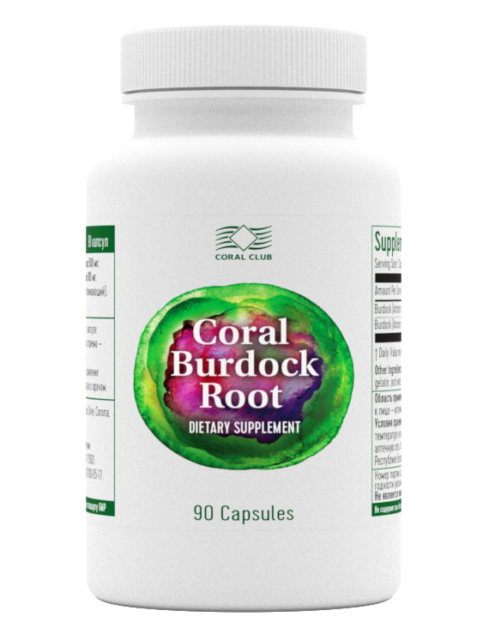
КОРАЛ БУРДОК РУТ
ОЧИЩАЕТ
ОТ ТОКСИНОВ
улучшает работу почек, печени и желчного пузыря;
выводит токсины;
уменьшает воспалительные процессы в ЖКТ;
способствуют восстановлению микрофлоры кишечника и нормализует процесс пищеварения.
Notes:
Корень лопуха является известным средством для очищения организма. Его активные компоненты оказывают регулирующее воздействие на работу печени, желчного пузыря и поджелудочной железы, способствуют восстановлению тканей желудочно-кишечного тракта и нормализации уровня холестерина.

Slide 19
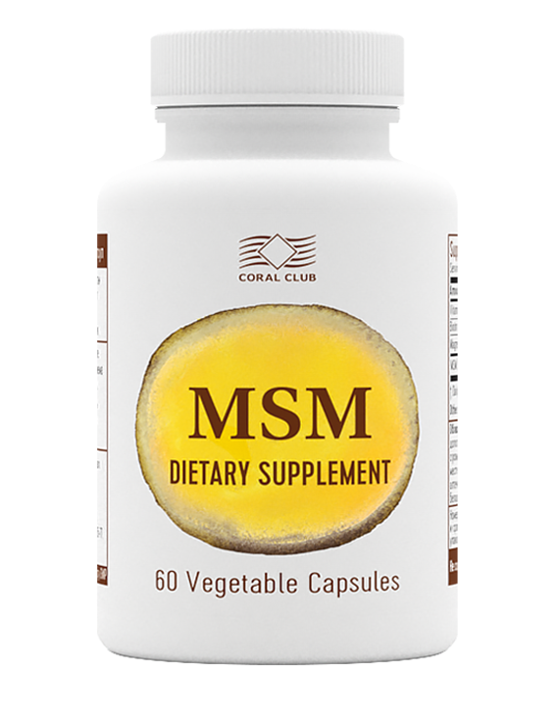
МСМ — ПРОФИЛАКТИКА
АУТОИММУННЫХ РЕАКЦИЙ
защищает от возможных аллергических реакций на фоне прохождения противопаразитарного курса;
снижает окислительный стресс;
улучшает состояние суставов, хрящей, кожи, волос и ногтей.
Notes:
В основе продукта — синергичный комплекс на основе органической серы, витамина С и биотина. Необходим для формирования основных белков соединительной ткани коллагена и кератина, которые поддерживают эластичность суставов, хрящей, связок, кожи, укрепляют структуру волос и ногтей. МСМ улучшает поступление полезных веществ в мышечные ткани, клетки кожи, суставов, хрящей, снижает чувствительность организма к аллергенам.

Slide 20
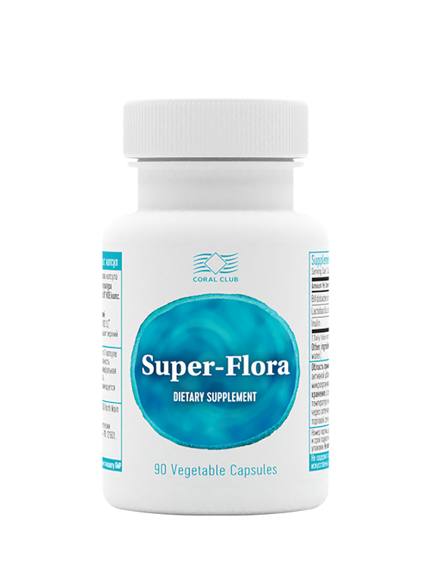
СУПЕР-ФЛОРА
ВОССТАНАВЛИВАЕТ ЧИСЛЕННОСТЬ ПОЛЕЗНОЙ МИКРОФЛОРЫ
сбалансированная комбинация пробиотиков (бифидо- и лактобактерий) и пребиотика инулина;
восстанавливает здоровую микрофлору кишечника;
улучшает пищеварение
и усвоение полезных веществ.
Notes:
СУПЕР-ФЛОРА — сбалансированная комбинация пробиотиков, которые являются естественной составляющей микрофлоры кишечника человека: лактобактерий Lactobacillus acidophilus, бифидобактерий Bifidobacterium longum и пробиотика инулина для увеличения численности собственных полезных бактерий и восстановления микрофлоры кишечника.

Slide 21
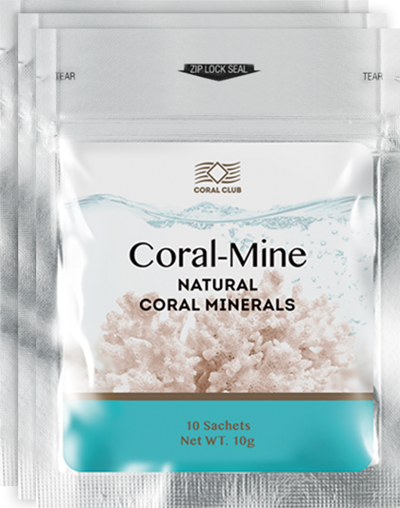
КОРАЛ-МАЙН
УСКОРЯЕТ
ПРОЦЕСС
ОЧИЩЕНИЯ
продукт на основе реликтового коралла для универсального улучшения качества воды;
способствует очищению организма
от токсинов;
источник полезных минералов.
Notes:
Правильная гидратация — основа любой оздоровительной практики, и Корал-Майн дает возможность пить мягкую, вкусную воду, обогащенную минералами.
Корал-Майн — продукт на основе реликтового коралла для универсального улучшения качества воды.
Коралл — это уникальная субстанция. Скелет коралла по своему составу очень похож на человеческий и представляет собой комплекс минеральных солей. В основном это соли кальция и магния, а также соли калия, натрия, железа, фосфора, серы, кремния, хрома, марганца, цинка и других минералов.
Такой богатый комплекс природных солей оказывает регулирующее действие на минеральный баланс в организме, способствуя нормальной деятельности жизненно важных систем и органов.
Помещенный в воду пакет-саше с Корал-Майн обогащает ее полезными минералами, улучшая физиологическую полноценность воды.

Slide 22





ПРОФИЛАКТИКА
ПОВТОРНОГО ЗАРАЖЕНИЯ
Соблюдайте осторожность при употреблении недостаточно термически обработанных мясных
и рыбных блюд
Мойте руки с мылом
или обрабатывайте
их антисептиком
Хорошо мойте фрукты, овощи, зелень перед употреблением в пищу
Не купайтесь в водоемах,
запрещенных для купания
Пейте только качественную, очищенную воду
Мойте руки после контакта
с животными, даже домашними
ВКЛЮЧИТЕ В РАЦИОН ПРЯНЫЕ РАСТЕНИЯ С АНТИГЕЛЬМИНТНЫМИ СВОЙСТВАМИ:
ИМБИРЬ. ЧЕСНОК, ЧЕРНЫЙ ПЕРЕЦ, КУРКУМУ, МЯТУ.

Slide 23





PARASHIELD
набор для защиты от паразитов
защита
от паразитов
очищение
организма
восстановление
микрофлоры
кишечника
укрепление
иммунитета

Slide 24

Parashield
БОНУСНЫЕ БАЛЛЫ
КЛУБНАЯ ЦЕНА
РОЗНИЧНАЯ ЦЕНА
55
84 у.е.
105,00 у.е.

Slide 25
Parashield Plus —
расширенный набор
для защиты от паразитов
усиленная защита от паразитов;
интенсивное очищение кишечника от различных внутренних паразитов;
восстановление здоровой микрофлоры кишечника;
нормализации работы пищеварительной системы;
укрепление иммунитета.

Slide 26
УСИЛЕННАЯ ЗАЩИТА
С PARASHIELD PLUS
увеличенная продолжительность курса – 60 дней
8 продуктов: 5 продуктов Парашилд + Корал Черный орех, Ассимилятор, Кора муравьиного дерева с селеном
четкая схема приема
с чередованием активных компонентов для усиления действия
активные компоненты:
растительные экстракты, ферменты, пробиотики, витамины, минералы

Slide 27


СИНЕРГИЯ КОМПОНЕНТОВ
И КОМПЛЕКСНЫЙ ПОДХОД
ПАРАФАЙТ и КОРАЛ
ЧЕРНЫЙ ОРЕХ
нейтрализуют и выводят паразитов
МСМ
защищает
от аутоиммунных
реакций
КОРАЛ БУРДОК РУТ
очищает организм от токсинов, выделяемых паразитами
СУПЕРФЛОРА
и АССИМИЛЯТОР
нормализуют процесс пищеварения
КОРА МУРАВЬИНОГО
ДЕРЕВА С СЕЛЕНОМ
укрепляет защитные силы
организма и препятствует росту патогенной микрофлоры, вызванной присутствием паразитов
КОРАЛ-МАЙН
ускоряет выведение токсинов
Notes:
Жизнедеятельность гельминтов оказывает токсическое влияние на организм хозяина, меняет биоценоз кишечника (снижается pH, уменьшается количество лакто-и бифидобактерий, увеличивается численность патогенной микрофлоры), ослабляет иммунитет. Эти последствия паразитарного заболевания необходимо устранять: сорбировать и выводить токсины, увеличивать численность нормальной микрофлоры. Иначе противопаразитарный курс нельзя назвать завершенным.

Slide 28
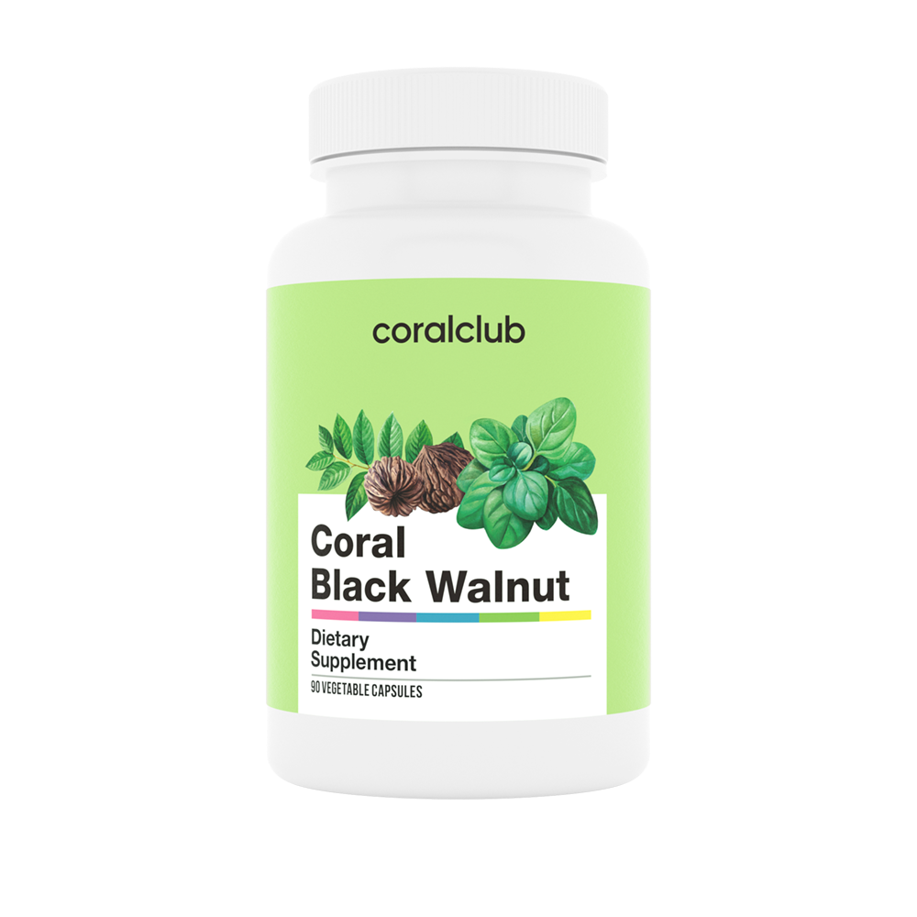
КОРАЛ ЧЕРНЫЙ ОРЕХ —
ВЫВОДИТ ПАРАЗИТОВ
источник юглона, эфирных масел и дубильных веществ;
усиливает противопаразитарное действие ПараФайта;
помогает нормализовать работу органов пищеварительной системы.
Notes:
Черный орех — источник юглона, эфирных масел и дубильных веществ. Этот комплекс активных компонентов помогает бороться с гельминтами и способствует нормализации работы желудочно-кишечного тракта. При совместном приеме с ПараФайтом усиливается воздействие на паразитов, улучшается функция кишечника.

Slide 29
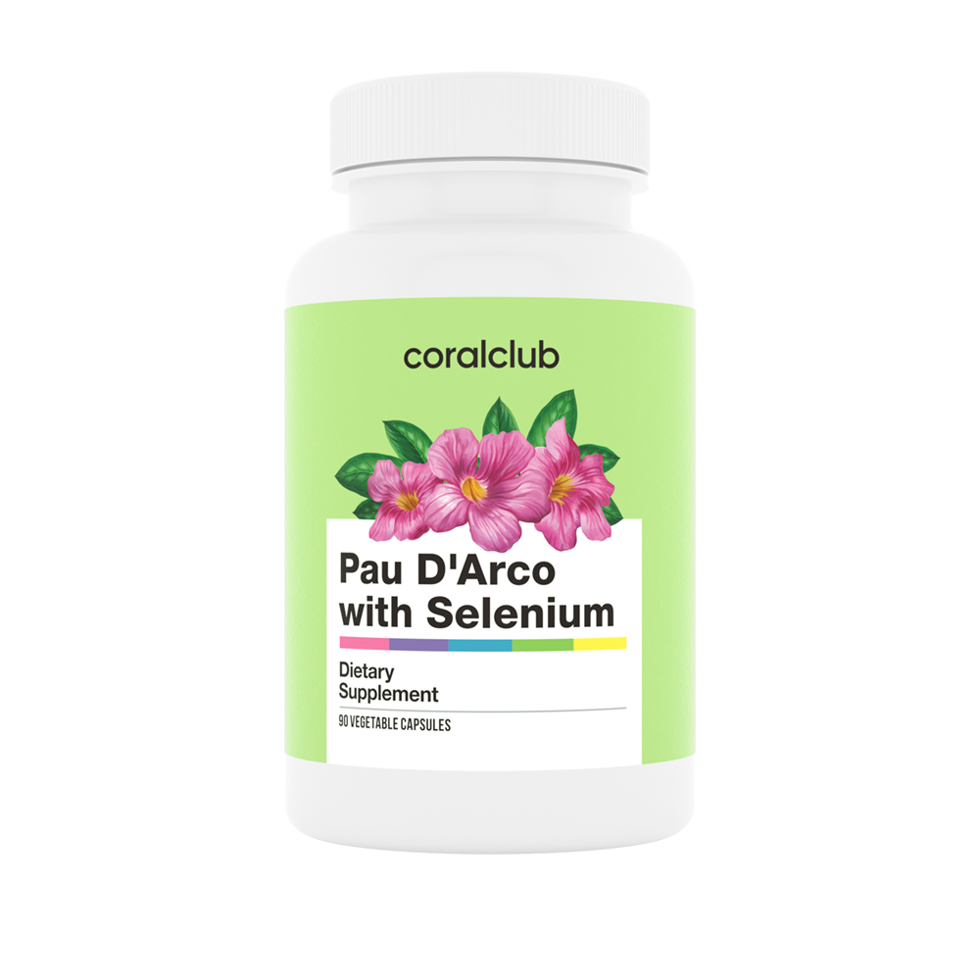
КОРА МУРАВЬИНОГО ДЕРЕВА С СЕЛЕНОМ — УКРЕПЛЕНИЕ ИММУНИТЕТА
источник нафтохинонов (лапахола, бета-лапахола);
поддерживает врожденный и приобретенный иммунитет;
препятствует росту патогенной микрофлоры
Notes:
Содержит ценные вещества — нафтохиноны (лапахол, бета-лапахол), которые препятствуют жизнедеятельности патогенных микроорганизмов и активируют иммунную систему организма. Селен и витамин С обеспечивают антиоксидантную защиту и также положительно влияют на иммунитет. Они синергично дополняют и усиливают действие всего комплекса. Совместный прием с Корал Черным орехом подавляет процессы размножения патогенных бактерий и грибков и ускоряет процессы восстановления поврежденных паразитами тканей и органов.

Slide 30
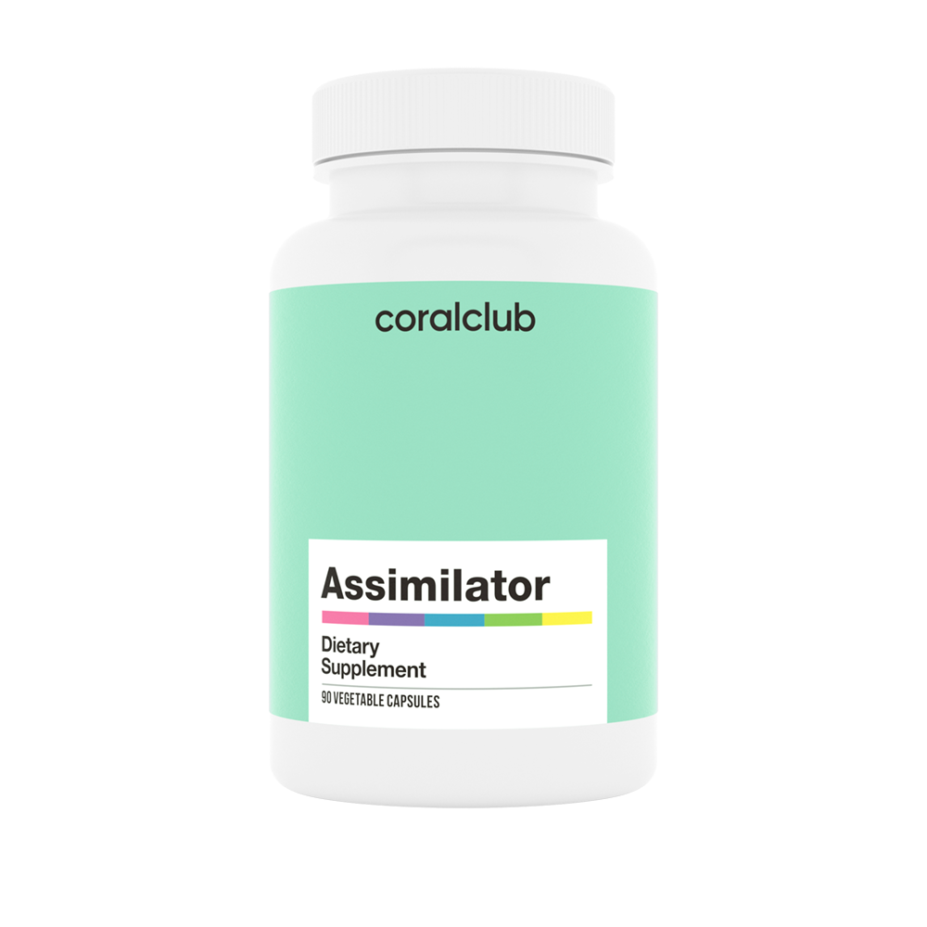
АССИМИЛЯТОР — УЛУЧШАЕТ ПИЩЕВАРЕНИЕ
источник 10 пищеварительных ферментов для лучшего расщепления углеводов, жиров и белков;
улучшает усвоение пищи;
улучшает снабжение клеток питательными веществами.
Notes:
Комплекс пищеварительных ферментов, который способствует качественному расщеплению пищи и нормализации пищеварения. Помогает в нейтрализации и выведении токсинов из организма.

Slide 31


PARASHIELD PLUS
расширенная версия набора для защиты
от паразитов
усиленная
защита
от паразитов
интенсивное очищение
организма
нормализация пищеварения
укрепление
иммунитета
удвоенная продолжительность программы

Slide 32

Parashield Plus
БОНУСНЫЕ БАЛЛЫ
КЛУБНАЯ ЦЕНА
РОЗНИЧНАЯ ЦЕНА
100
150 у.е.
187,50 у.е.

Slide 33
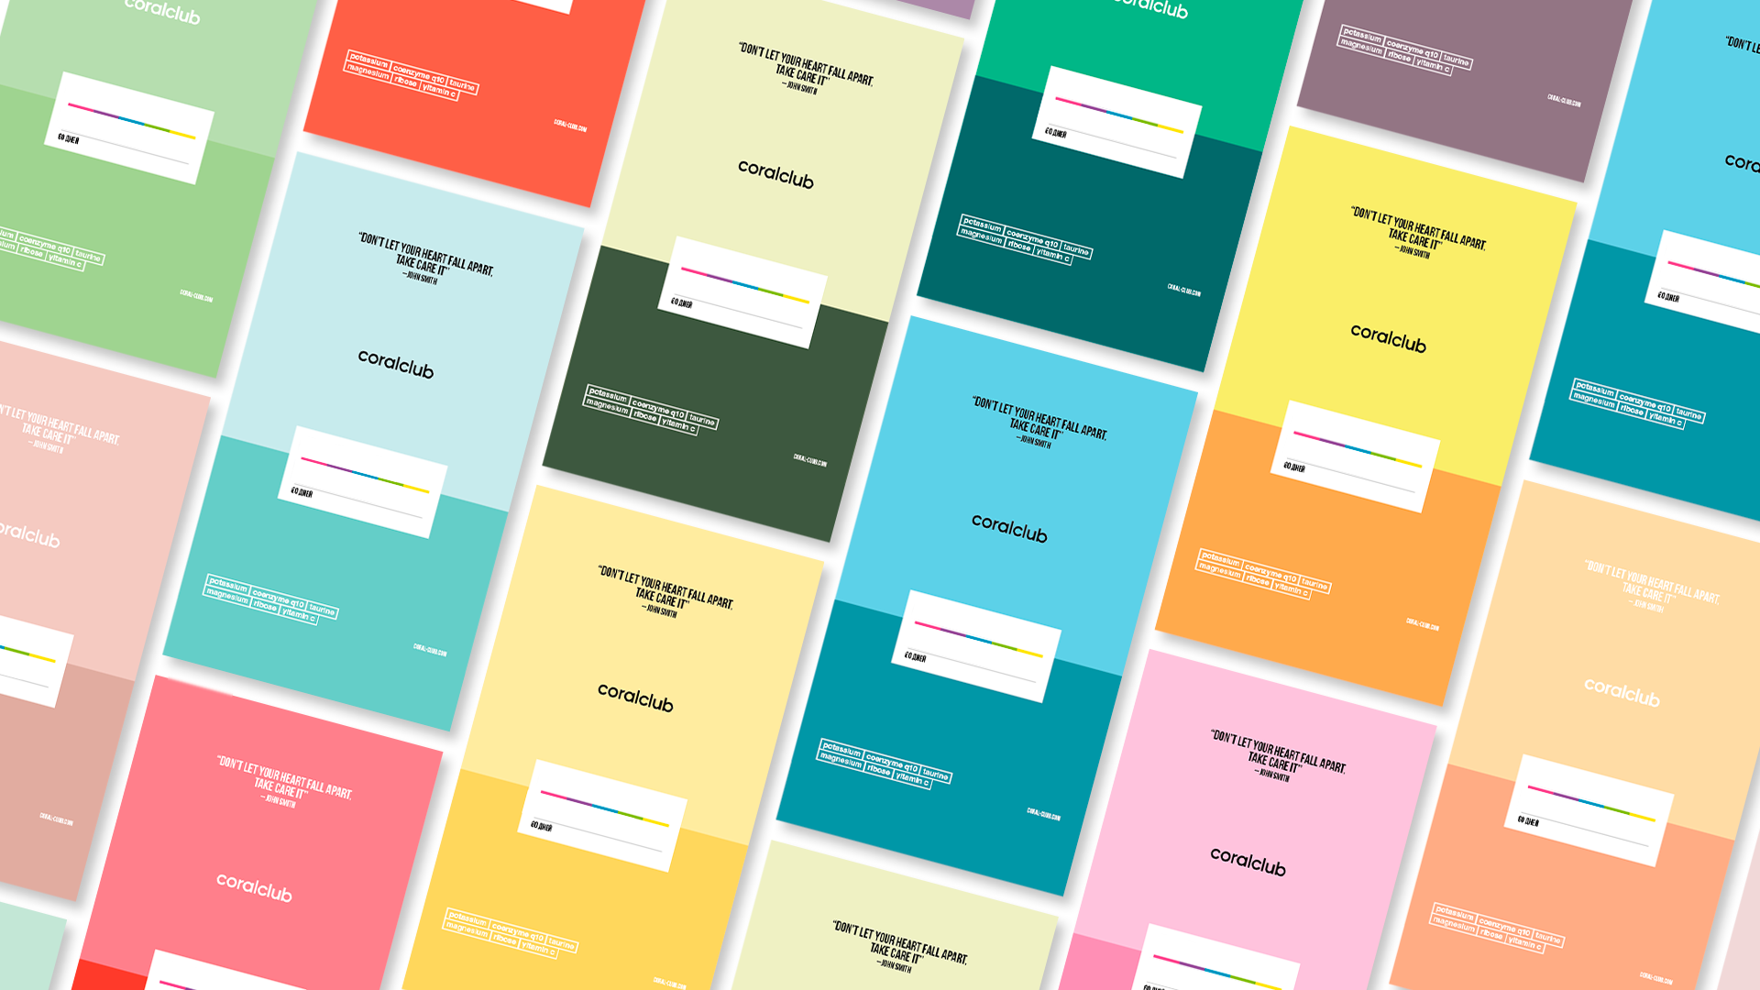





PARASHIELD
набор для защиты от паразитов
НАБОРЫ
ОТ CORAL CLUB ЭТО
комплексное
действие
компонентов
четкая
последовательность
приема
сохранение привычного
образа жизни
концептуальный подход
к здоровью

Slide 34
Parashield
и Parashield
Plus
для защиты
от паразитов

